Slide 1
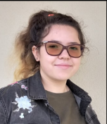
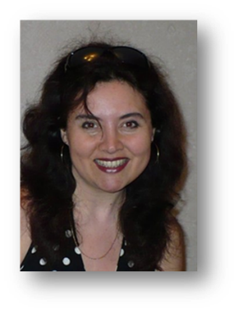
Національний центр Мала академія наук України
Всеукраїнський інтерактивний конкурс «МАН-Юніор Дослідник»
Сумське територіальне відділення МАН України
Номінація Історик
МІЙ ВНЕСОК У МУЗЕЙНУ СПРАВУ
РОЗВИТОК НАРОДНОПІСЕННОЇ ТВОРЧОСТІ
АМАТОРСЬКИХ ФОЛЬКЛОРНО-ОБРЯДОВИХ КОЛЕКТИВІВ ВЕЛИКОПИСАРІВЩИНИ
Роботу виконала
Ключник Аріна Олександрівна,
учениця 9 класу Великописарівської
спеціалізованої школи І-ІІІ ступенів
імені Героя Радянського Союзу І.М.Середи,
вихованка гуртка «Народознавство»
Великописарівської СЮН
Наукові керівники:
Обідець Катерина Олександрівна, учитель Великописарівської СЗОШ І-ІІІ ст.
імені Героя Радянського Союзу І.М.Середи,
керівник гуртка «Народознавство» СЮН; Кириленко Надія Іванівна – кандидат філологічних наук, доцент кафедри української літератури Сумського державного педагогічного університету імені А.С.Макаренка;

Slide 2
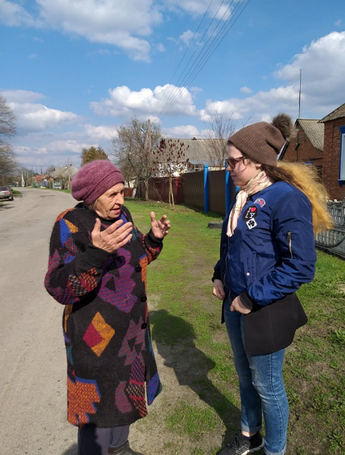
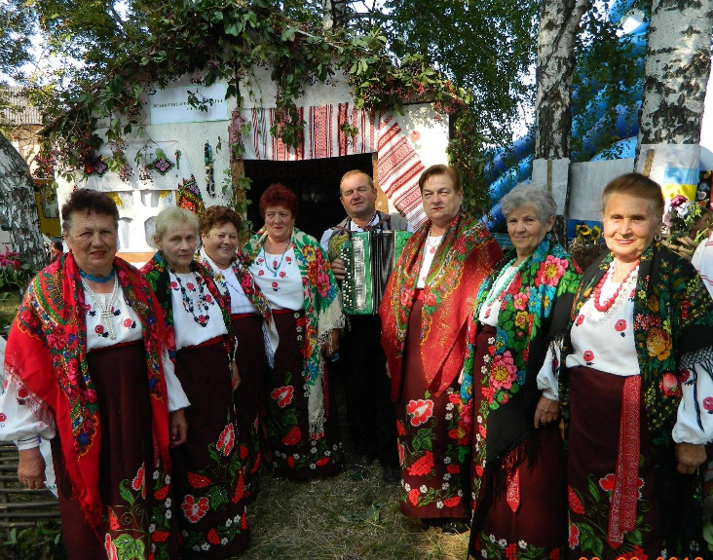
АКТУАЛЬНІСТЬ ТЕМИ
Комплексне дослідження фольклорних надбань українського етносу в усьому розмаїтті діаспорних, реґіональних, територіально відчужених розгалужень набуває першочергової ваги з огляду на потребу освоєння цілості та єдності національної культури.
Під час польових досліджень з Кондратенко Л.О.
Гурт «Писарівчанка»

Slide 3
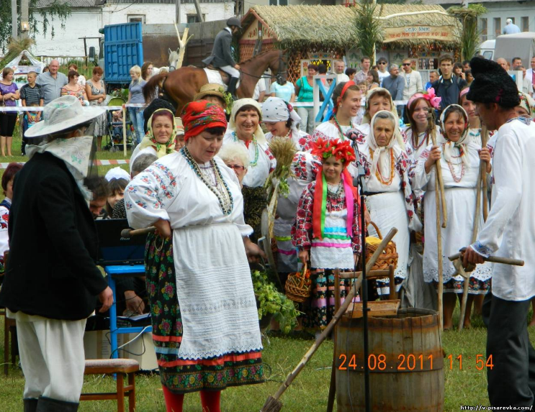
Об’єкт дослідження: українська фольклорно-обрядова творчість
Предмет дослідження: специфіка розвитку та репертуару народних гуртів Великописарівщини, зокрема фольклорно-обрядового колективу «Рябінушка»
Мета роботи: розглянути специфіку
та визначити ступінь збереженості і
форм побутування пісенних жанрів
українського фольклору
Великописарівщини як складової
частини традиційної етнічної
культури народу
Фольклорно-обрядовий колектив «Рябінушка»

Slide 4
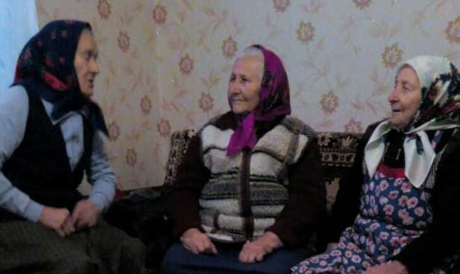
ЗАВДАННЯ:
з’ясувати генезу та побутування народнопісенної творчості обрядових гуртів Великописарівщини у контексті вітчизняної фольклористики;
скласти уявлення про народнопісенне виконавство як системне явище;
визначити динаміку жанрового складу пісенного фольклору на місцевому традиційному матеріалі та сучасних записах;
розкрити реґіональні й локальні особливості;
простежити співвідносність місцевої
фольклорної традиції з загальнонаціональною;
записати регіональні фольклорні тексти;
підготувати матеріали для тематичної
експозиції для шкільної етно-кімнати
«Світлиця»
Т.З. Краснікова, О.М.Гробова, К.С.Феденко,
С. Солдатське

Slide 5
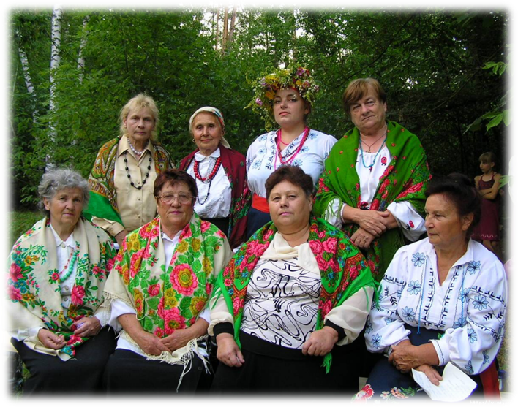
ФОЛЬКЛОРНІ КОЛЕКТИВИ ВЕЛИКОПИСАРІВЩИНИ
аматорський вокальний ансамбль «Зорецвіт» Великописарівського РБК;
гурт «Писарівчанка» Великописарівського районного територіального центру;
аматорський фольклорно-обрядовий колектив «Рябінушка» (с.Рябина);
фольклорні гурти:
«Сидоровочка» (с. Сидорова Яруга)
«Вечорниці» (с. Тарасівка),
«Хлопці з під гори» (с.Попівка),
«Молодички» (с.Розсоші) та ін.
Фольклорний гурт «Писарівчанка»
Великописарівського районного територіального центру

Slide 6
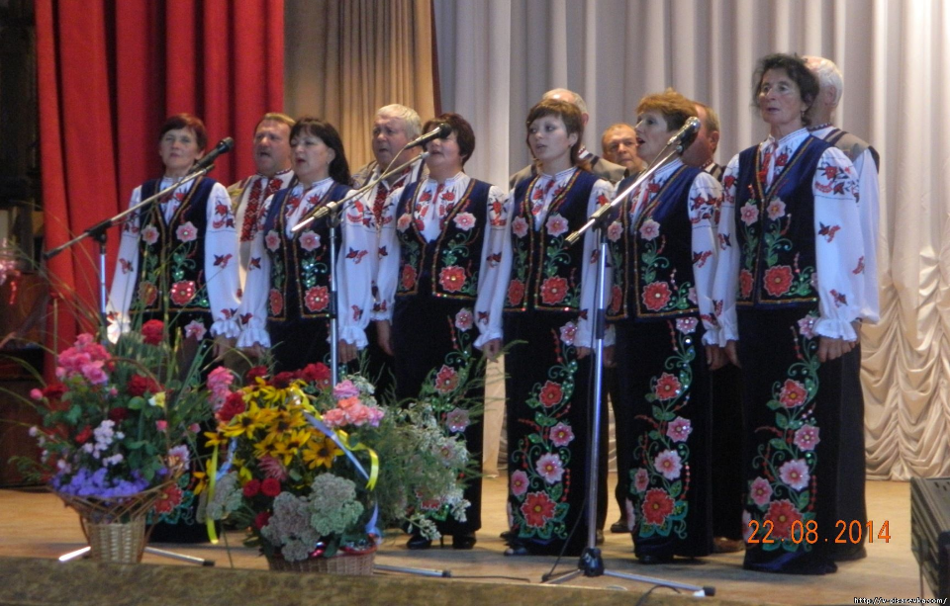
НАРОДНИЙ АМАТОРСЬКИЙ
ВОКАЛЬНИЙ АНСАМБЛЬ «ЗОРЕЦВІТ»
заснований у 1975 році Василем Михайловичем Киященко, який став і його керівником.
У 1998 році колектив отримав звання «народний».
«Ой на горі дощ іде»
«Ой, при лужку, при лужку»
«Закувала зозуленька на стодолі, на розі»
«На городі верба рясна»
«Ой, поїхав мій миленький»
Чисельний склад колективу з часом змінювався, до нього входили учасники різних соціальних груп.
«Зорецвіт» смт. Велика Писарівка

Slide 7
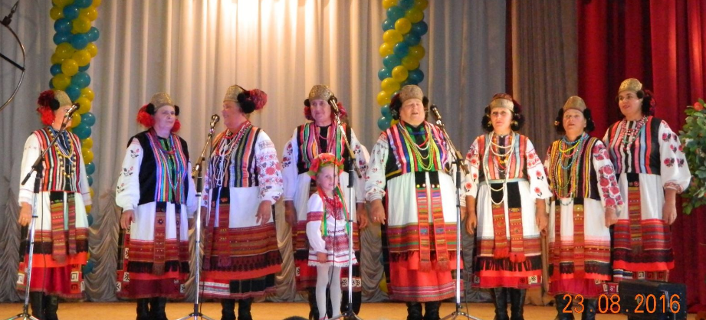
НАРОДНИЙ АМАТОРСЬКИЙ ФОЛЬКЛОРНО- ЕТНОГРАФІЧНИЙ КОЛЕКТИВ «ВЕЧОРНИЦІ»
у 1968 році був створений фольклорно-етнографічний колектив «Вечорниці»
у 1983 році колектив отримав звання «народний»
За час існування колектив провів ґрунтовну пошукову роботу з вивчення народних звичаїв і традицій рідного краю, визначення особливостей та відтворення регіонального костюму.
«Ковалики»*
«Шагалек»*
«Льон гойдається»
«Гуселечки»*
«Понад садом , садом»
«Широкий лист на калині
«Ой миленький, дорогенький»*
«Ой у лузі та ще й при березі»
«Катюша – красотка»*
«У Николаюшки весь двор на помосте»*
«Ой, у саду, у саду»*
«Вечорниці», с. Тарасівка
* - позначено пісні, які можна вважати автентичними

Slide 8
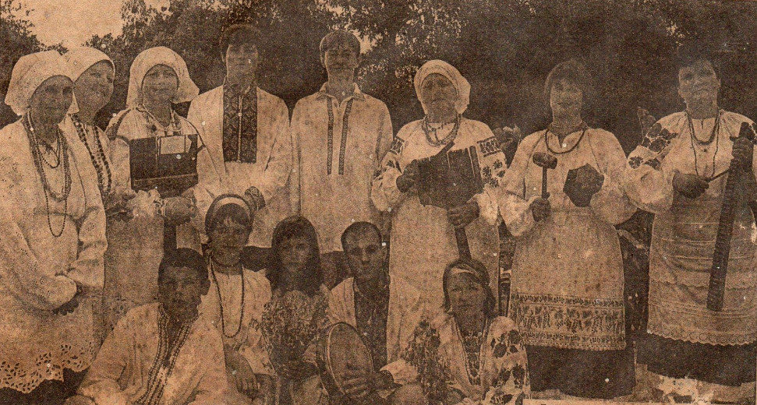
«НАРОДНИЙ» АМАТОРСЬКИЙ ФОЛЬКЛОРНО – ОБРЯДОВИЙ КОЛЕКТИВ «РЯБІНУШКА» – ДУХОВНИЙ ОСЕРЕДОК ПІСЕННО–КУЛЬТУРИ ВЕЛИКОПИСАРІВЩИНИ
у 1960 році за ініціативою Івана Тимофійовича Сивідова заснований обрядовий колектив «Рябінушка»
у 1987 році йому було присвоєно звання «самодіяльний народний».
Хор-ланка:
Уляна Мазур,
Ксенія Волошина,
Олександра Перепелиця,
Наталія Марченко,
Прасковія Михайленко
с.Рябина
Пісні виконуються в автентичній манері, із органічною прив’язкою до специфіки обрядових стереотипів. Місцевий діалект, традиційні костюми, танцювальні рухи й атрибути календарного обряду дотримуються учасниками ансамблю в первісному вигляді.

Slide 9
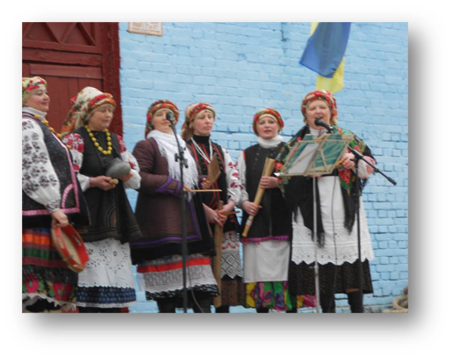
СПЕЦИФІКА ТВОРЧОЇ ДІЯЛЬНОСТІ КОЛЕКТИВУ
поєднання в репертуарі хорових обробок українських народних пісень і обрядових творів;
становлення індивідуального виконавського стилю на основі фольклорної пісенної традиції;
відтворення в сценічних умовах багатоголосого звучання;
використання регіональних автентичних обрядових текстів
Ой, гоп, гопака, полюбила козака!
Полюбила та й не знала,
що у нього грошей мало!
Ой, гоп, гопачок,
Чорні брови - козачок,
Ось такі ж як у мене,
Сідай коло мене
Творча діяльність «народного» аматорського фольклорно-обрядового колективу «Рябінушка», що втілена у відповідному виконавському досвіді та результативних творчих здобутках, репрезентує селянську пісню як феномен української музичної культури і зберігає таким чином природне звучання слобожанської народнопісенної традиції.
Гей, дівчаточка, зірки,
Заберіть свої вінки!
Ой, горе не біда,
Росте в лісі лобода.
Підем вирвем лободу
Та й забуду про біду!

Slide 10
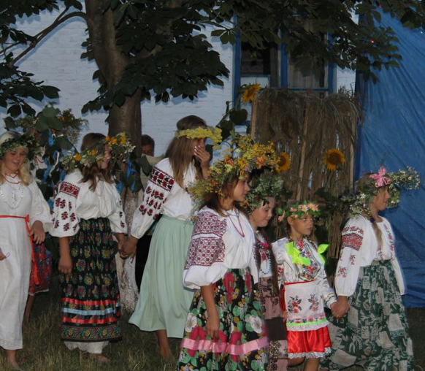
ЖАНРОВО-ТЕМАТИЧНА СВОЄРІДНІСТЬ ПІСЕННОЇ ТВОРЧОСТІ ОБРЯДОВОГО КОЛЕКТИВУ «РЯБІНУШКА»
Обряди:
«Складчина» (вечорниці),
«Масляна»,
«Колодій»,
«Весілля»,
«Сватання»,
«Клечальна неділя»,
«Івана Купала»,
«Спасова борода»,
«Кузьми та Дем’яна»,
«Меланки»,
«Спас» (другий яблуневий),
«Покрова»,
«Святий Миколай»,
«Ой, весна, весна, та й весняночка»,
«Котилася писаночка»
Івана Купала у с. Рябина

Slide 11
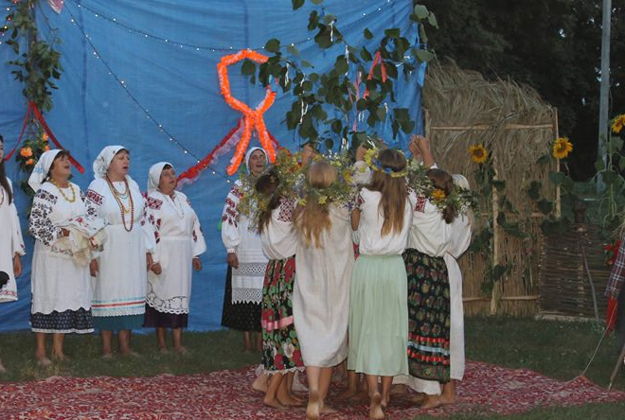
КУПАЛЬСЬКА ОБРЯДОВІСТЬ
Ой, на річці, та й на дощечці,
Там Марічка та й хлюпочеться,
Хлюпочеться, вимивається,
На Іванка задивляється.
Дивись, дивись, та Іваночку,
Які в мене черевиченьки,
Це ж мені панич та й купив,
Щоб хороший хлопець полюбив!*
Ой на горі хатка,
Під горою кладка.
Там іграли, вигравали
Молоді дівчатка.
Перша – Ооринка,
Друга – Катеринка,
Третьої не знаю…
Це ж – моя Маринка!*
Огонь да вода!
Звяжіть пари навсігда!
Благословляйте їхній шлюб!
Дайте здоровя й моці,
Шоб були сини і доці!*
У літньому календарно-обрядовому циклі на Великописарівщини майже втратили своє побутування русальні і петрівчані пісні. Проте купальська обрядовість зберіглася ще доволі добре. У репертуарі «Рябінушки» зустрічаємо кілька місцевих фольклорних творів купальського обряду

Slide 12
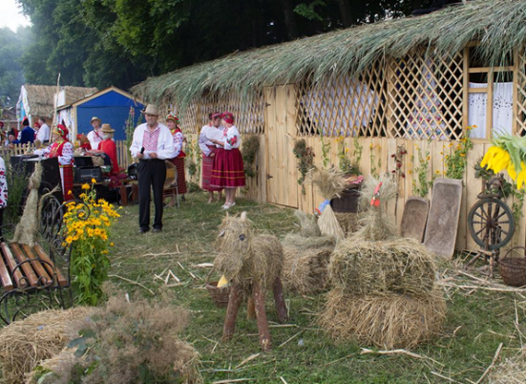
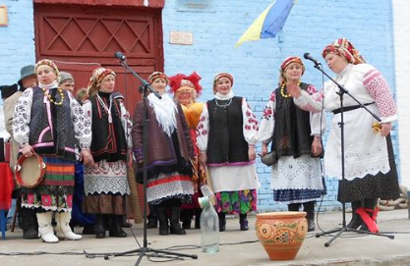
Обряд «ОБЖИНКИ»
Шоб сніп цей приніс
Достаток у хату, А вінок шоб оберігав
Ваше багатство І умножало його! Здоров’я і сили приносив! Та й нас, женців, не забував, А якшо в хазяїна вінець, То і ділу – кінець!
Пуд до пуда сто пудів,
Зернина в зернину,
Міряли міркою,
Та велика мірка,
А у мішку дірка,
Стали зерно висипати,
Воно стало утікати.
Так треба ж мішки латати!
На виставці-ярмарку
«Агро-Сумщина»
Обряд «МАСЛЯНА»
Масляна, от і я іду,
Загубила фартух, та й не знайду,
Хлопці ішли, фартух знайшли
Я просила, голосила, вони не дають!
Масляная криволапа Загубила лапті коло грапа. Хлопці ішли, лапті знайшли, Лаптями потріпали і далі пішли

Slide 13
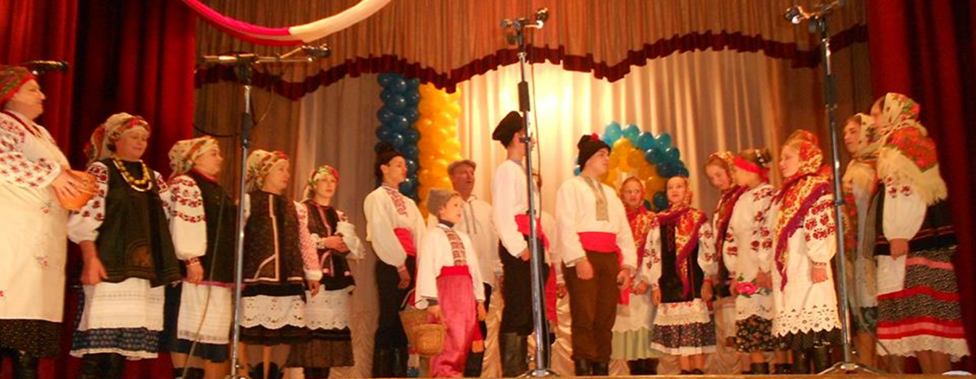
ФЕСТИВАЛІ НАРОДНОЇ ТВОРЧОСТІ
1987 р. – Хор-ланка «Рябинушка» (керівник Севідов І.Т) – учасник телевізійної передачі «Перлини душі народної»
2018р – Переможці у номінації «Групи народних звичаїв, відтворення» І Національного Чемпіонату України з фольклору «Eurofolk Харків 2018»
У репертуарі «народного» аматорського фольклорно-обрядового колективу «Рябінушка» переважають фольклорно-обрядові тексти, створені на теренах Великописарівщини, або такі, що мають локальний варіант відомих українських пісень

Slide 14
АПРОБАЦІЯ РОБОТИ:
Поетикальні особливості ліричних пісень Великописарівщини // IIІ Міжнародна науково-практична інтернет-конференція студентів, магістрантів, аспірантів «Філологія, лінгводидактика, професійна комунікація в науковому дискурсі» (Суми, 8 листопада 2019 року);
Всеукраїнська науково-практична конференція «Сумщина в історико-філологічному вимірі» (Суми, березень, 2018 р.);
Народнопісенна творчість фольклорно-обрядового колективу «Рябінушка» як складова частина традиційної етнічної культури Великописарівщини / ХХХ сесія Міжнародного наукового товариства імені Шевченка (Львів, 2019);
на основі матеріалу, викладеного у роботі, розпочато проєкт по систематизації фольклорного матеріалу Великописарівщини;
окремі обрядові тексти застосовувалися у проведенні сільських та районних свят;
І і ІІ етапи конкурсу-захисту науково-дослідницьких робіт МАН України, 2019р,2020р

Slide 15
ВИСНОВКИ
Отже, пісенна творчість Великописарівщини, як загалом уся українська духовна культура, порівняно з іншими етнічними регіонами не повною мірою висвітлена в українській фольклористиці та суміжних науках.
Старовинні пісні, замовляння, календарні обряди, загадки та вірування підкреслюють індивідуальність Великописарівщини.
Українська фольклорно-обрядова культура Великописарівщини як одне з найцінніших духовних скарбів народу за тривалу його історію стала невід’ємною складовою частиною цінних світових здобутків, посівши вагоме визначне місце.
Метою колективів Великописарівщини стало відродження та збереження автентичної манери народнопісенного виконання, відображення жанрової різноманітності місцевих фольклорних явищ (обрядів, ігор, пісень і танців тощо).
Народно-аматорський фольклорно-обрядовий колектив «Рябінушка» Рябинівського СБК пропагує кращі зразки пісенного фольклору й фрагменти народних обрядів та ігор жителів Слобожанського краю, зокрема Великописарівщини, зібрані у власних фольклорно-етнографічних експедиціях.
У ході свого дослідження ми записали унікальні тексти, аналогів яких нам не вдалося знайти в інших джерелах, із чого ми можемо зробити висновок про їхню автентичність.

